Slide 1
Eine Seilbahn für Wuppertal – Aktueller Stand
07.10.2017

Slide 2
Einleitung (1)
Gemäß Ratsbeschluss im März 2016 hat WSW die technische Planung und die wirtschaftliche Machbarkeit auf Basis der Vorstudie zur technischen Machbarkeit des Ing.-Büros Schweiger, Sonthofen (veröffentlicht im Mai 2015) mit folgenden Bausteinen weiterentwickelt
Durchführung einer Nutzen-Kosten-Untersuchung in Anlehnung an das Verfahren der Standardisierten Bewertung
Detaillierte Bewertung der Wirtschaftlichkeit und Finanzierung
Einschätzung von Risiken
Die Ergebnisse liegen seit Ende 2016 vor.
Im Anschluss hat die Stadt Wuppertal das Ing.-Büro Obermeyer Planen + Beraten GmbH mit der Prüfung der Ergebnisse beauftragt.

Slide 3
Einleitung (2)
Gemäß einem weiteren Ratsbeschluss im Juli 2017 hat WSW die konkreten Abstimmungen mit der Stadt Wuppertal und der DB AG aufgenommen mit den Zielsetzungen
Klärung Verfügbarkeit Grundstück der Talstation
Sicherstellung der Wirtschaftlichkeit des Projektes: Investitions- und Folgekosten für die Talstation bleiben im Rahmen des festgelegten Kostenrahmens
Die Ergebnisse sollen Ende 2017 vorliegen.

Slide 4
Einleitung (3)
Gemäß Ratsbeschluss im März 2016 hat die Stadt Wuppertal ein Bürgerbeteiligungsverfahren gestartet. Aus der Planungszelle 09/2016 sind folgende wesentliche Themen zur weiteren Untersuchung dokumentiert:
Möglichst vollständige Aufstellung der Baukosten
Berücksichtigung weiterer Kosten
Was ist förderfähig?
Am Ende mehr …

Slide 5
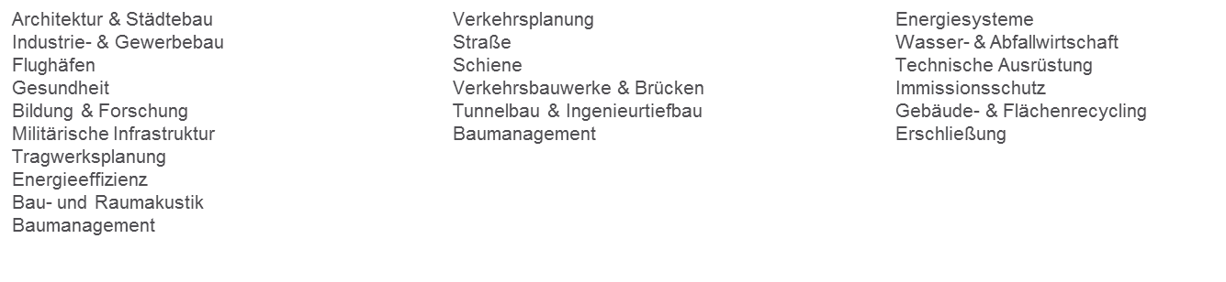
Büro OPB

Slide 6
Referenzprojekte
S-Bahn Stammstrecke in München
U-Bahnlinie U4 Hafen City Hamburg
S-Bahn-Ringschluss mit Kreuzungsbahnhof S-Bahn / Regionalbahn Erding
Tunnel Englischer Garten in München

Slide 7
Allgemeines zur Kostenermittlung
Phase Vorstudien, Machbarkeitsstudien, Rahmenplanungen
→ Ingenieurleistungen außerhalb der HOAI
→ Grobe Kostenschätzungen
→ Risikozuschläge von 10% bis 50%
Vorplanung
→ Ingenieurleistungen gemäß der HOAI, Lph 1 und 2
→ Überschlägige Kostenschätzungen
→ Risikozuschläge bis 20%
Entwurfs-/Genehmigungsplanung
→ Ingenieurleistungen gemäß der HOAI, Lph 3 und 4
→ Kostenberechnung nach DIN 276, AKS-Berechnung
Planungskosten -> Grundsätzlicher Ansatz 20% der Investitionskosten
→ Leistungsphasen 1 bis 9 gemäß der HOAI
→ Bauüberwachungskosten
→ Sonstige Prüfgutachten (z.B. Baugrund, Statik, Emissionen, Rechtslage)

Slide 8
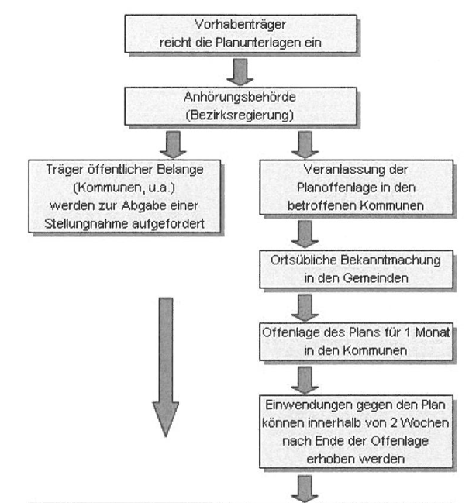
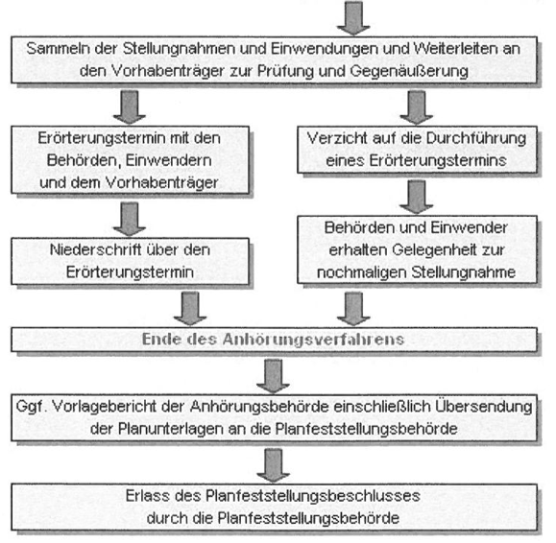
Planfeststellungsverfahren allgemein

Slide 9
Abgestimmte Prämissen Investitionskosten (1)
Im Rahmen der Abstimmung zwischen Stadt, WSW mobil und den beauftragten Büros ist die detaillierte Bewertung der Wirtschaftlichkeit und Finanzierung inkl. der jeweiligen Risiken bewertet worden:
Vorstudie zur technischen Machbarkeit mit 10% Risikozuschlag, da hohe Planungssicherheit
Weiterentwicklung der technischen Vorstudie mit 50% Risikozuschlag, da geringe Planungstiefe → WSW-Variante
→ Bauzeitliche Einrichtung (Gebäudeabbruch, BE, Bauen unter Verkehr)
→ Kosten für Grundstückserwerb, Dienstbarkeiten
→ Kosten für die Minderung der Auswirkungen auf die Privatsphäre (z.B. Überflughöhe, Sichtschutz)
→ Entschädigungsleistungen für Betroffene
→ 50% Risikozuschlag
→ 20% Planungskosten

Slide 10
Abgestimmte Prämissen Investitionskosten (2)
Weiterentwicklung WSW-Variante + Städtebauliche Anforderungen der Stadt an die 3 Stationen mit 30% Risikozuschlag :
→ Hochwertige Architektur (ca. 500 €/qm)
→ Hochwertige Pflasterung (ca. 180 €/qm)
→ P+R-Anlage Bergstation (ca. 12.500 €/Stellplatz)
→ Architektonisch hochwertige Stützen (ca. 500 €/qm Stützenaußenfläche)
→ 30 % Risikozuschlag
→ 20 % Planungskosten

Slide 11
Investitionskosten Vorstudie zur technischen Machbarkeit
Die folgenden Kosten stellen die Ergebnisse der Vorstudie des Ing.-Büros Schweiger dar:
Stationen (mechanische Ausstattung) 14,3 Mio.€
Strecke (Stützen, Seile) 10,4 Mio.€
Fahrbetriebsmittel (Kabinen) 9,4 Mio.€
Elektrotechnische Ausstattung 2,0 Mio.€
Garagierung der Kabinen 1,0 Mio.€
Transport und Montage 5,0 Mio.€
Fundamente (Stationen und Stützen) 4,0 Mio.€
Seilbahnstationen 6,1 Mio.€
Gesamtkosten Variante Machbarkeitsstudie 52,2 Mio.€

Slide 12
Vorzugsvariante WSW-Weiterentwicklung
Auf Basis der Vorstudie hat WSW mobil die Planungen weiter konkretisiert. Eingeflossen sind Erkenntnisse aus der vertieften Planung, Hinweise aus der Bürgerbeteiligung sowie Abstimmungen mit den beauftragten Ingenieurbüros:
Gesamtkosten Vorstudie zur technischen Machbarkeit 52,2 Mio.€
zzgl. 10% Risikozuschlag (5,2 Mio.€) -> 57,4 Mio.€
Weiterentwicklung der Machbarkeitsstudie 5,2 Mio.€
(Einrichtung/Ausstattung Stationen, bauzeitliche Infrastruktur, Grundstücke/Dienstbarkeiten)
zzgl. 50% Risikozuschlag (2,6 Mio.€) -> 7,8 Mio.€
Abnahme der Anlage -> 0,2 Mio.€
Zwischensumme Baukosten 65,4 Mio.€
Planungskosten (20%) 13,1 Mio.€
Gesamtkosten Variante WSW-Weiterentwicklung 78,5 Mio.€

Slide 13
Investitionskosten Variante WSW- Weiterentwicklung + städtische Anforderungen
Die Variante WSW mobil-Weiterentwicklung ist um drei städtische Anforderungen erweitert worden:
Gesamtkosten Variante WSW-Weiterentwicklung 78,5 Mio.€
Hochwertige Architektur der Talstation * 1,2 Mio.€
Hochwertige Pflasterung Talstation * 0,5 Mio.€
Parkpalette für ca. 130 Pkw an der Bergstation* 2,5 Mio.€
Summe städtische Anforderungen 4,2 Mio.€
Gesamtkosten Variante WSW-Weiterentwicklung + städtische Anforderungen 82,7 Mio.€
* inkl. 30% Risikozuschlag und 20% Planungskosten

Slide 14
Investitionskosten Variante WSW- Weiterentwicklung + städtische Anforderungen + weitere Handlungsoptionen
Darüber hinaus sind weitere Handlungsoptionen möglich:
Gesamtkosten Variante WSW-Weiterentwicklung + städtische Anforderungen 82,7 Mio.€
Hochwertige Architektur der Stützen * 3,0 Mio.€
Hochwertige Pflasterung Mittel- und Bergstation * 1,4 Mio.€
Hochwertige Architektur der Mittel- und Bergstation * 2,4 Mio.€
Summe weitere Handlungsoptionen 6,8 Mio.€
Gesamtkosten Variante WSW-Weiterentwicklung + städtische Anforderungen + weitere Handlungsoptionen 89,5 Mio.€
* inkl. 30% Risiken und 20% Planungskosten

Slide 15
Darstellung der Risiken (1)
Noch nicht bzw. zum Teil enthaltene Risiken
Talstation im Bereich DB-Anlagen hohes Risiko
(Brandschutz, Sicherung Oberleitung, Zuständigkeit EBA)
Ausgleichsleistungen aus Planfeststellungsverfahren mittleres Risiko
Grundstücke / Abriss mittleres Risiko
Baukostenindex mit einer Preissteigerung von ca. 2%/Jahr mittleres Risiko
(Preisstand derzeit 2016)
Abstimmung mit den Fördergeber mittleres bis geringes Risiko
Baugrundrisiken geringes Risiko
Diese Risiken sind nicht seriös quantifizierbar, hierzu sind die weiteren Planungsphasen abzuwarten.

Slide 16
Darstellung der Risiken (2)
Bereits enthaltene Risiken
Vorzugsvariante WSW-Weiterentwicklung * 12,4 Mio.€
+ städtische Anforderungen zusätzlich * 1,0 Mio.€
+ weitere Handlungsoptionen zusätzlich * 1,7 Mio.€
* Risikozuschlag Baukosten + Risikozuschlag Planungskosten (20% statt 13%)

Slide 17
Abgestimmte Prämissen Förderquoten
Ferner sind die realistischen Förderquoten und weitere Einnahmen abgestimmt worden:
Variante WSW-Weiterentwicklung -> Vorsichtiger Ansatz: 85% der Baukosten
Planungskosten -> 4% der Baukosten
Hochwertige Architektur, hochwertiges Umfeld sowie P+R-Anlage -> 60% der Baukosten
Weitere Einnahmen aus Betrieb P+R-Anlage (rd. 115 T€/anno) und Vermarktung der Flächen Talstation (rd. 120 T€/anno) -> Konservativer Ansatz: je 100 T€/anno

Slide 18
Förderrahmen Variante WSW- Weiterentwicklung + städtische Anforderungen
Derzeit werden ÖPNV-Maßnahmen mit bis zu 90% - bezogen auf die sogenannten zuwendungsfähigen Baukosten - gefördert. Auf die einzelnen Kostenblöcke bezogen ist konservativ mit folgenden Förderungen zu rechnen:
Baukosten 85% von 68,9 Mio.€ = 58,6 Mio.€
Planungskosten (13,8 Mio.€) 4% von 68,9 Mio.€ = 2,8 Mio.€
In Summe 74% von 82,7 Mio.€ = 61,4 Mio.€
Verbleibender Eigenanteil 26% von 82,7 Mio.€ = 21,3 Mio.€

Slide 19
Abgestimmte Betriebskosten pro Jahr
Mehraufwand
Personalkosten Seilbahnbetrieb (17,8 FTE) 0,8 Mio.€
Stromkosten 0,4 Mio.€
Technische Überwachung, Wartung, Instandhaltung 0,4 Mio.€
Summe Mehraufwand 1,6 Mio.€
Mehreinnahmen
Fahrgeldeinnahmen 0,5 Mio.€
Parkhauseinnahmen/Flächenvermarktung Talstation 0,2 Mio.€
Summe Mehreinnahmen 0,7 Mio.€
Minderaufwand
Personalkosten Busverkehr 1,0 Mio.€
Fahrzeugkosten Busverkehr 0,9 Mio.€
Summe Minderaufwand 1,9 Mio.€

Slide 20
Vereinfachte Standardisierte Bewertung
Nachweis der Gesamtwirtschaftlichkeit und Förderwürdigkeit von Vorhaben
Bewertungsverfahren beruht auf dem Mitfall-Ohnefall-Prinzip
Bestimmung des Nutzen-Kosten-Verhältnis
Teilindikatoren
→ Reisezeit im ÖPNV, Betriebskosten beim Pkw, ÖPNV (Personal, Fahrzeug), Unterhaltskosten, CO2-Emissionen, Geräuschbelastung, Investitionskosten, Einnahmen (Fahrgeld, Parken)
Bestimmung des Nutzen-Kosten-Indikators (NKI)

Slide 21
Überarbeitete Nutzen-Kosten-Untersuchung (Standi, Stand 02/2017)
Basis der Untersuchung: Variante WSW-Weiterentwicklung + städtische Anforderungen mit 68,94 Mio.€ Investitionskosten inkl. Risiken (ohne Planungskosten) *
Ergebnis: NKI 1,8
Zum Vergleich - Ergebnis Vorzugsvariante WSW-Weiterentwicklung: 1,8
Nur Projekte mit einem NKI von 1,2 / 1,3 lohnen weiterverfolgt zu werden
Die meisten realisierten Projekte weisen einen NKI von etwa 1,4 auf
Spitzenprojekte ab einem NKI von 2,0
* Gemäß Verfahrensanweisung wird in der Nutzen-Kosten-Untersuchung mit Planungskosten i. H. v. 10% gerechnet

Slide 22
Zusammenfassung
 | WSW-Weiterentwicklung | WSW-Weiterentwicklung + städtische Anforderungen | WSW-Weiterentwicklung + städtische Anforderungen + weitere Handlungsoptionen
Investitionskosten | 78,46 Mio.€ | 82,73 Mio.€ | 89,52 Mio.€
Fördermittel | 58,85 Mio.€ (75,0%) | 61,41 Mio.€ (74,2%) | 65,48 Mio.€ (73,2%)
Eigenanteil | 19,62 Mio.€ | 21,32 Mio.€ | 24,04 Mio.€
Ergebnis bis 2047 | 4,60 Mio.€ | 4,50 Mio.€ | 0,32 Mio.€
Barwert bis 2047 (Diskontierungszinssatz dt. Bundesbank 3,32%) | 0,28 Mio.€ | 0,05 Mio.€ | -2,54 Mio.€
Interner Zinsfuß | 3,42 % | 3,34 % | 2,50 %
Zusätzliche Rendite (Interner Zinsfuß abzgl. Diskontierungszinssatz) | 0,10%-Punkte | 0,02%-Punkte | -0,82%-Punkte
Fremdkapitalzinsen (FK-Zinssatz 3,00 %) | 9,54 Mio.€ | 10,33 Mio.€ | 11,59 Mio.€
* Prämisse Förderquote: Begleitendes Förderungsmanagement / kontinuierliche Abstimmung mit dem Fördergeber analog Schwebebahnausbau

